Slide 1

Тақырып: Микробиологиялық зерттеулердің кезеңдері. Микроағзалармен жұмыс жасағандағы дезинфекциялау және стерильдеу әдістері.

Slide 2
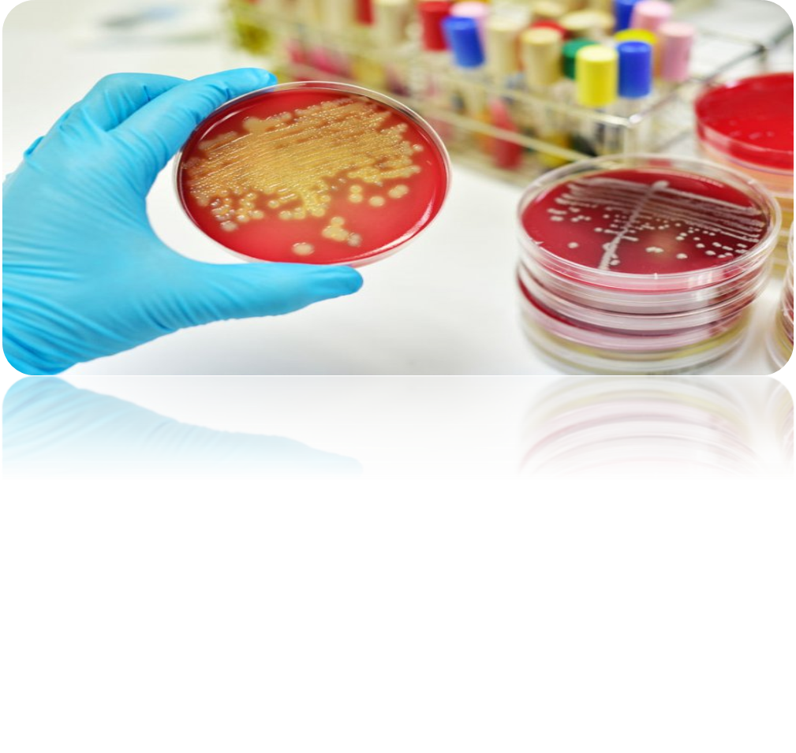
Оқу мақсаты:
11.4.3.1 - микробиологиялық зерттеу кезеңдерін сипаттау және түсіндіру
Бағалау критерийлері:
микробиологиялық зерттеу кезеңдерін сипаттайды және түсіндіреді
Notes:
<number>

Slide 3

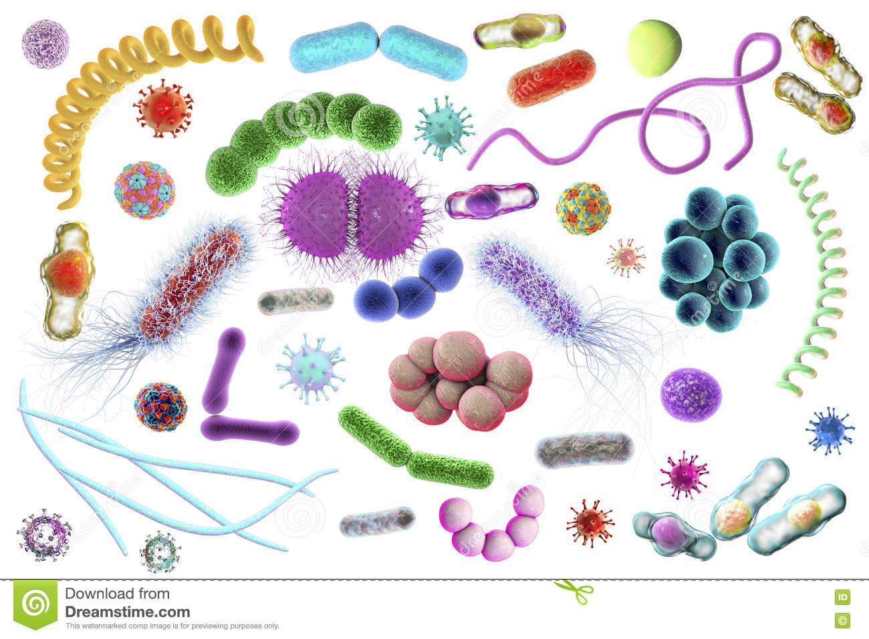
Микробиологиялық зерттеулердің кезеңдері
Ой-қозғау:
1. Зерттеу және диагноз қою үшін сынама алудың маңызы қандай?
2. Микроорганизмдермен жұмыс істеу кезіндегі қандай әдістерді білесіздер?

Slide 4

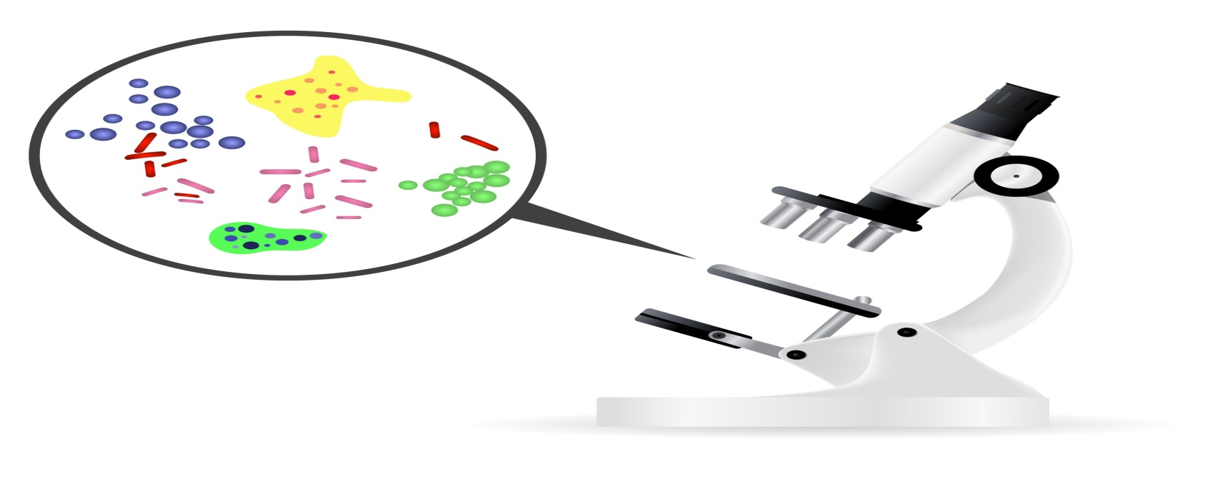
Микробиологиялық зерттеулердің кезеңдері
Бактериологиялық зерттеулер
Бактерияларды бөліп алу
Бактериялардың қасиеттерін білу

Slide 5
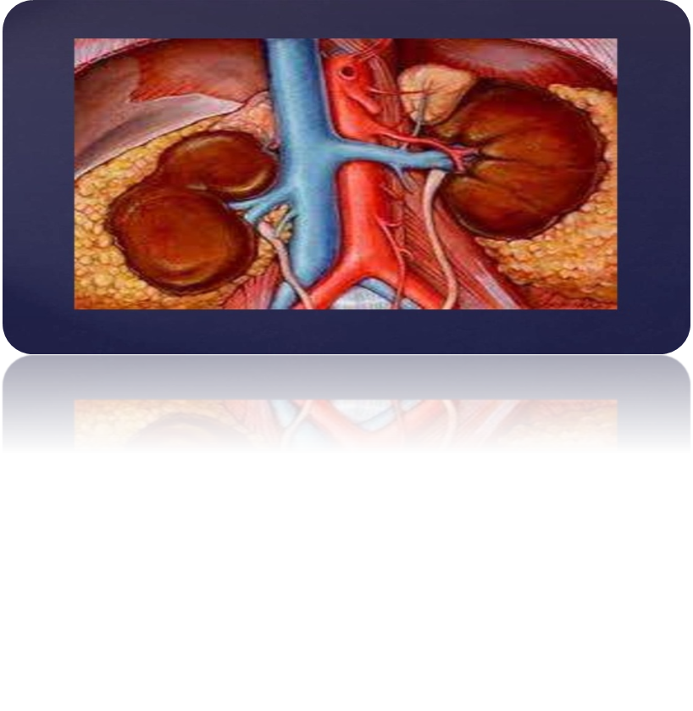
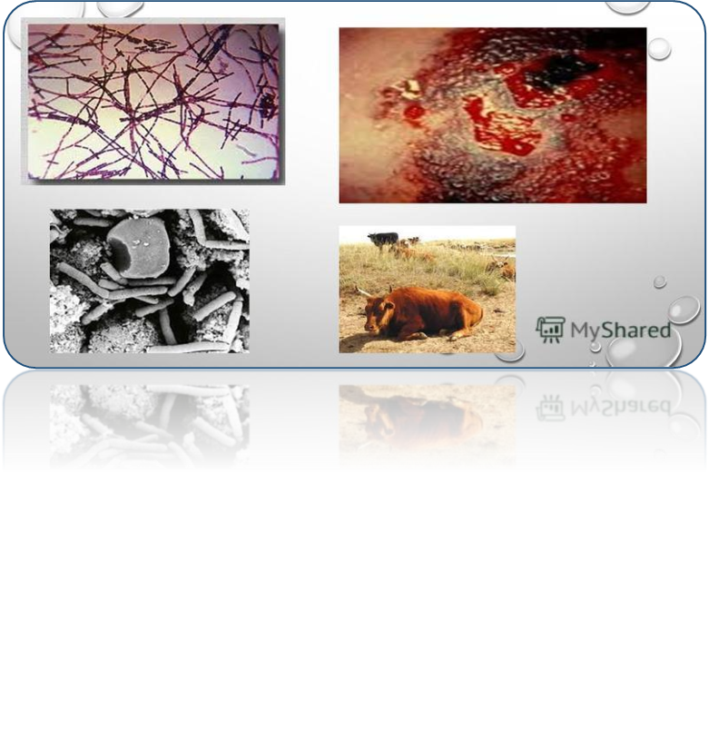
Микробиологиялық зерттеулердің кезеңдері
Бактериологиялық зерттеулердің принциптері
Клиникалық үлгілер
үшін
Қоршаған орта
нысандары үшін

Slide 6
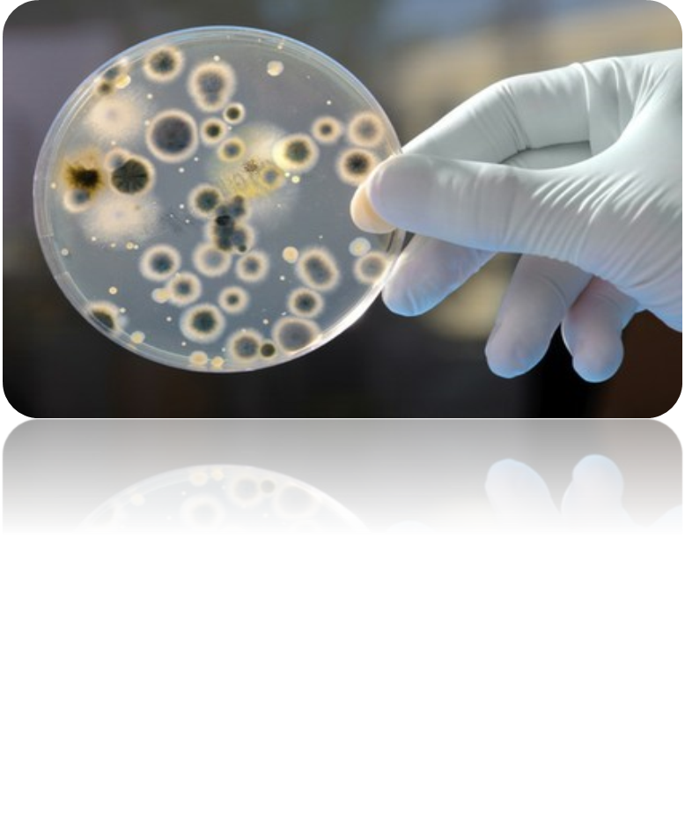

Микробиологиялық зерттеулердің кезеңдері
Зерттеу материалдары сынамасын қажетті және жеткілікті көлемде іріктеу

Slide 7
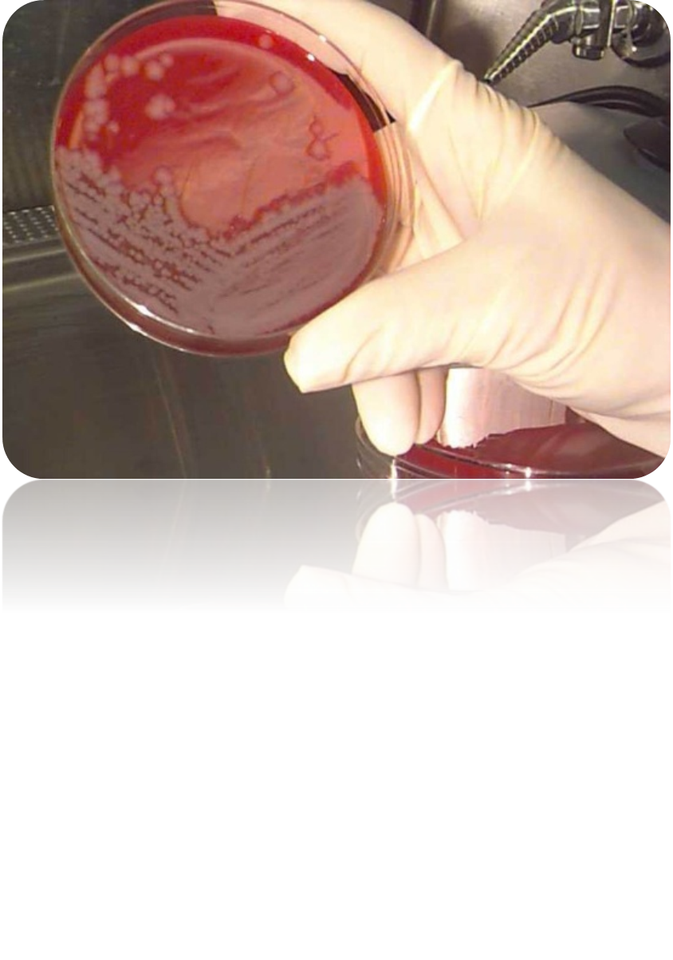
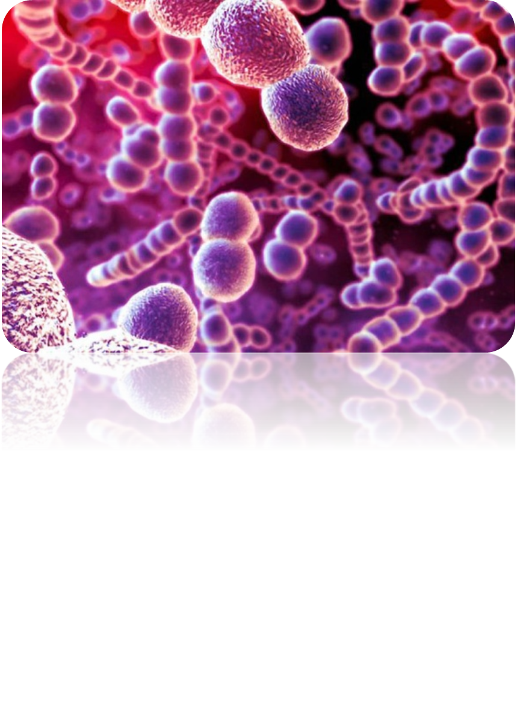
Микробиологиялық зерттеулердің кезеңдері
Қоректік ортаға сәйкес келетін тиімді жиынтықты таңдау

Slide 8

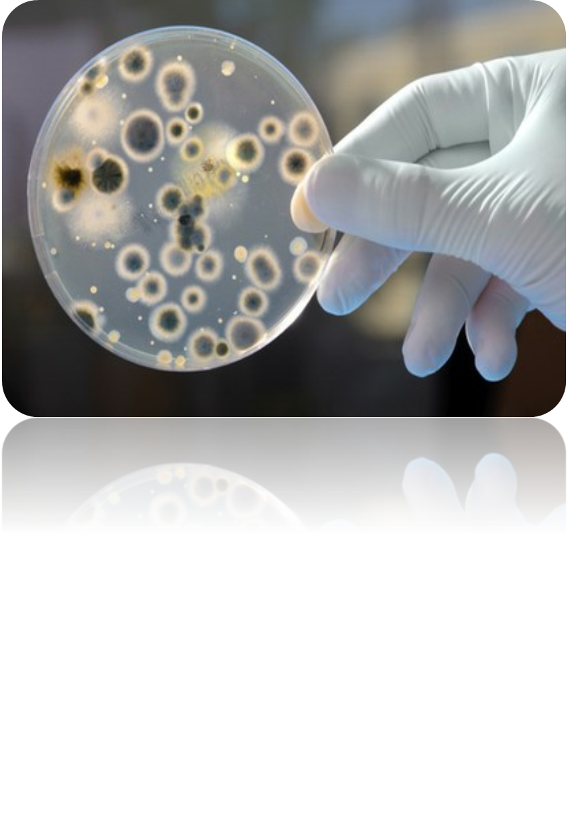
Микробиологиялық зерттеулердің кезеңдері
Қағидаларды сақтау

Slide 9



Микробиологиялық зерттеулердің кезеңдері
Өсірінділердің биохимиялық қасиеттерін зерттеу

Slide 10
Микробиологиялық зерттеулердің кезеңдері
Анықталмаған бактерияларды зерттеу
“Жаншылған тамшы”әдісі
“Аспалы тамшы” әдісі

Slide 11
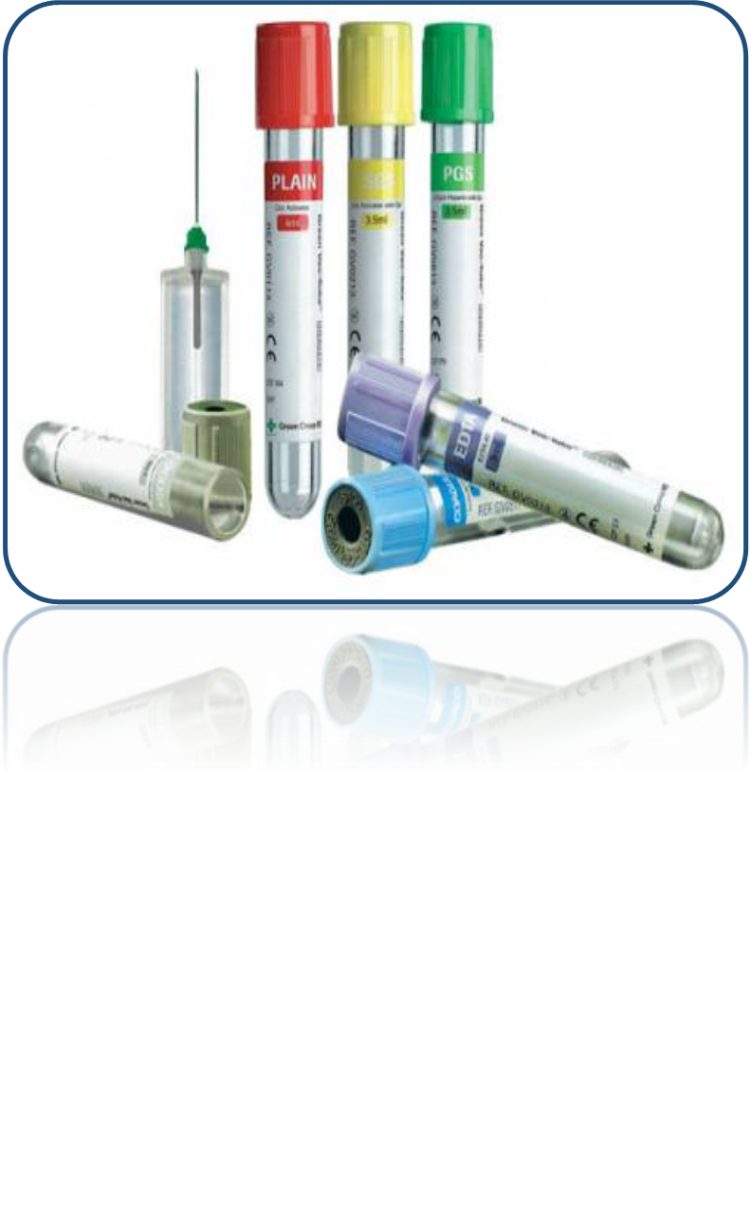
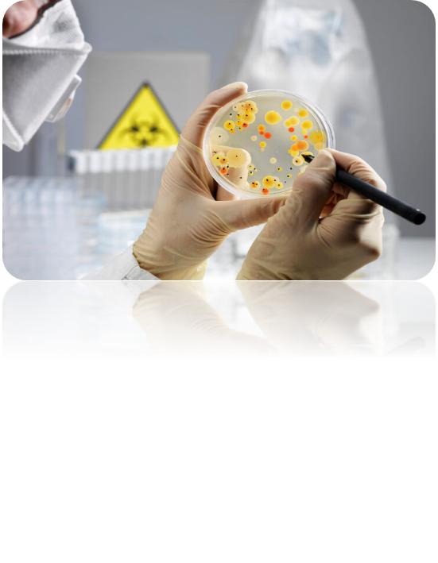

Микробиологиялық зерттеулердің кезеңдері
Микробиологиялық зерттеулер аспектісі

Slide 12
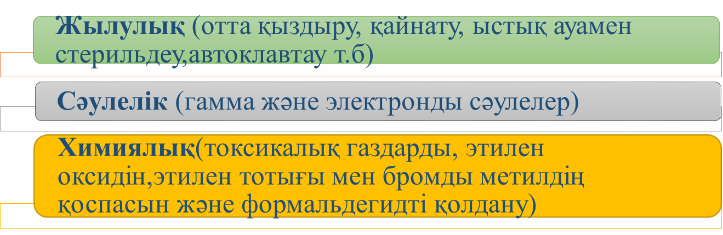
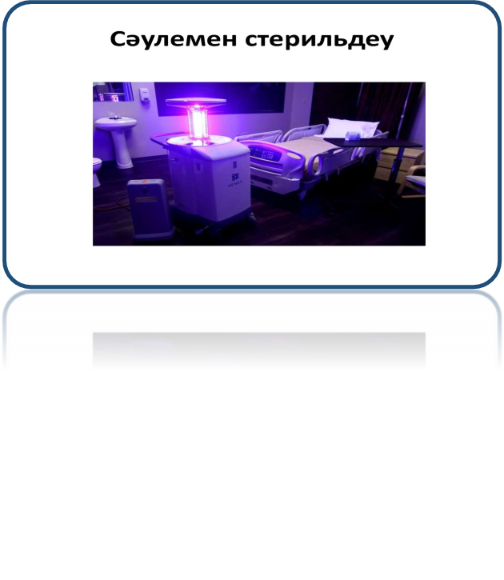
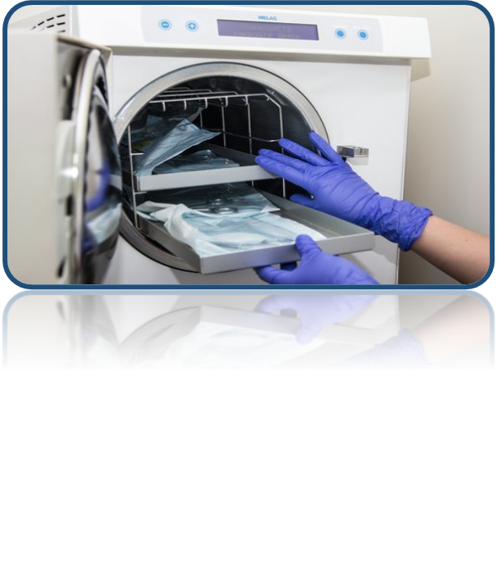
Микробиологиялық зерттеулердің кезеңдері
Стерильдеу

Slide 13
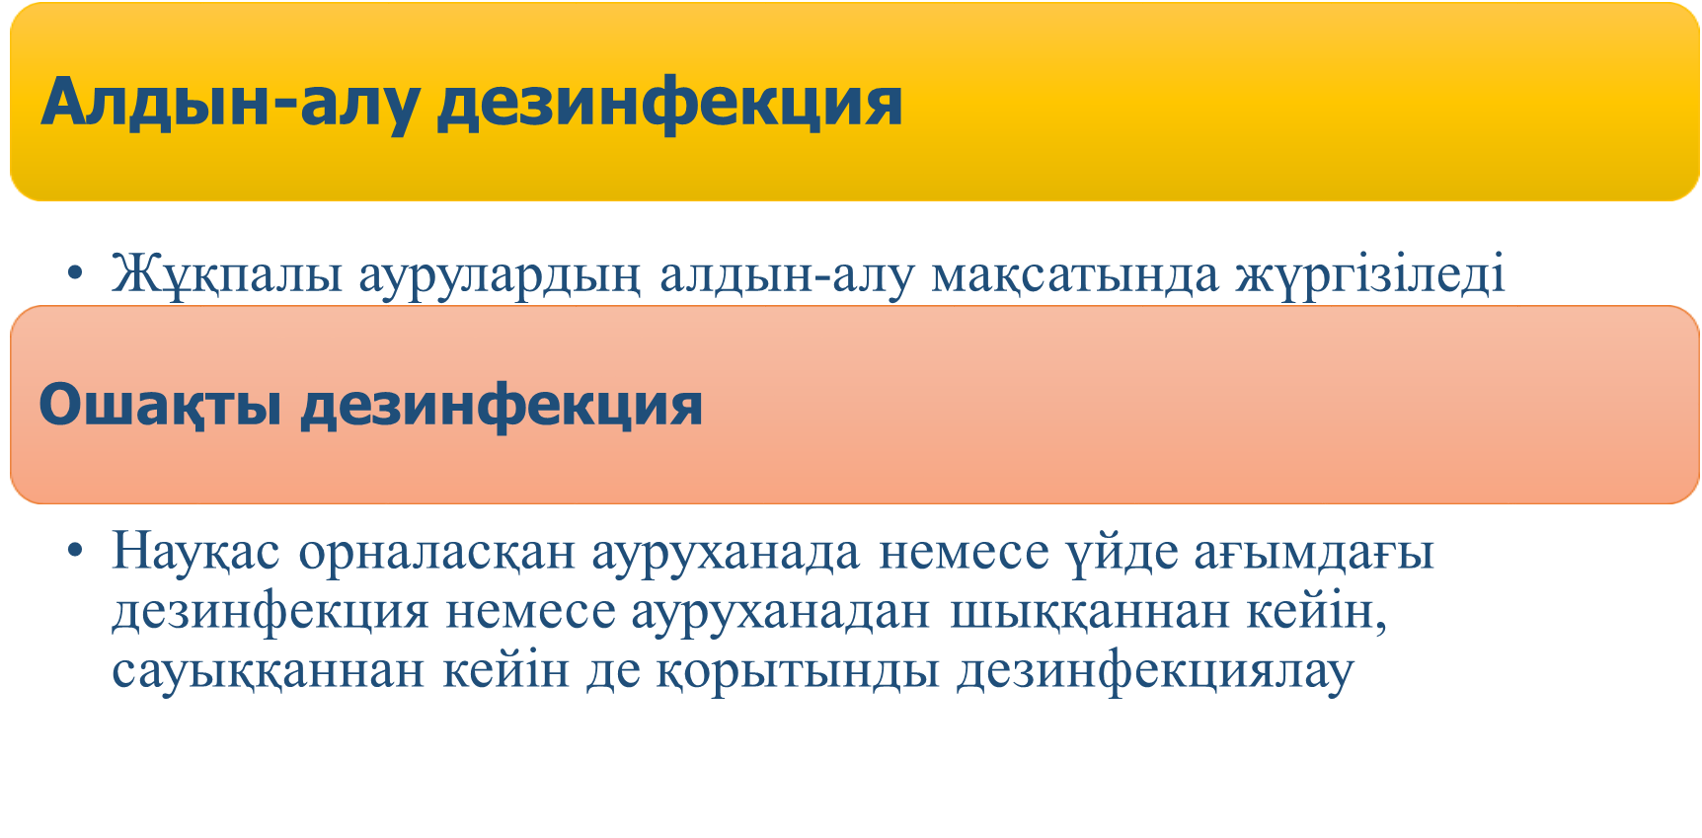
Микробиологиялық зерттеулердің кезеңдері
Дезинфекциялау

Slide 14

Микробиологиялық зерттеулердің кезеңдері
Тапсырма
Төмендегі әдістерді стерильдеу және дезинфекциялаудың түрлеріне қарай топтастырыңыздар:
отта қыздыру;
пастерлеу;
бумен стерильдеу;
фильтрлеу;
этилен тотығын пайдалану;
профилактикалық;
ошақтық;
токсикалық газдар;
сәулелермен залалсыздандыру.

Slide 15
Микробиологиялық зерттеулердің кезеңдері
Жауабы:
Стерильдеу
Дезинфекциялау
Жылулық (отта қыздыру, қайнату, ыстық ауамен стерильдеу,автоклавтау т.б)
Сәулелік (гамма және электронды сәулелер)
Химиялық(токсикалық газдарды, этилен тотығы мен бромды метилдің қоспасын және формальдегидті қолдану)
Профилактикалық (алдын-алу дезинфекция)
Ошақты дезинфекция

Slide 16
Микробиологиялық зерттеулердің кезеңдері
Қорытынды
Бүгінгі сабақта сіздер микробиологиялық зерттеу кезеңдері мен микроорганизмдермен жұмыс істеу кезіндегі дезинфекциялау және стерильдеу әдістері туралы түсіндіңіздер
Үй тапсырмасы:
§39-40. Мазмұндау
Біліміңді тексер, 30 бет

